Slide 1




RESSOURCES et COMMUNICATION
P. Bourdier – secrétaire nationale

Slide 2



Plaquettes
PARTENAIRES

Slide 3
Site(s)
92 déclinaisons du site
2 sessions de formations des webmasters
+ 37%
+ 50%
+ 48%

Slide 4

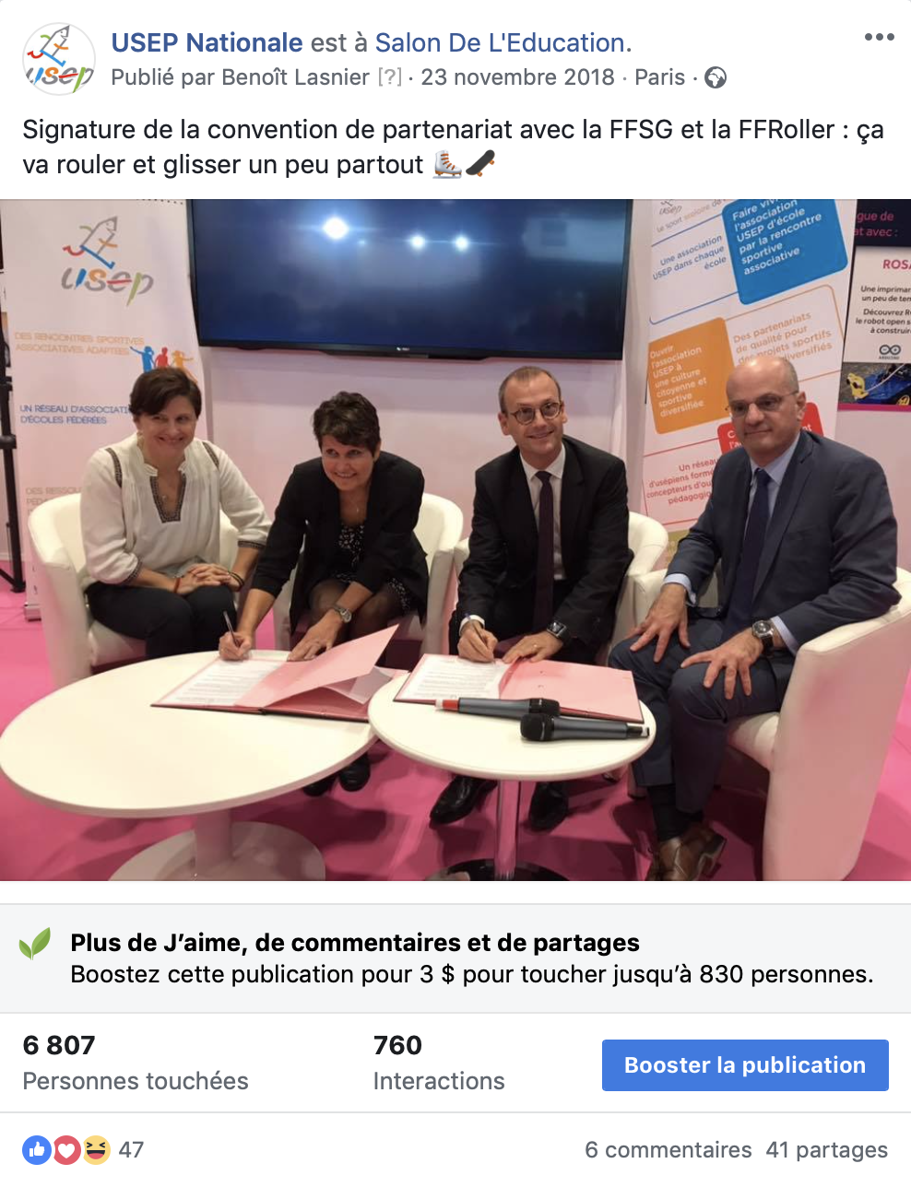
Réseaux sociaux
+ 82%
+ 91%

Slide 5


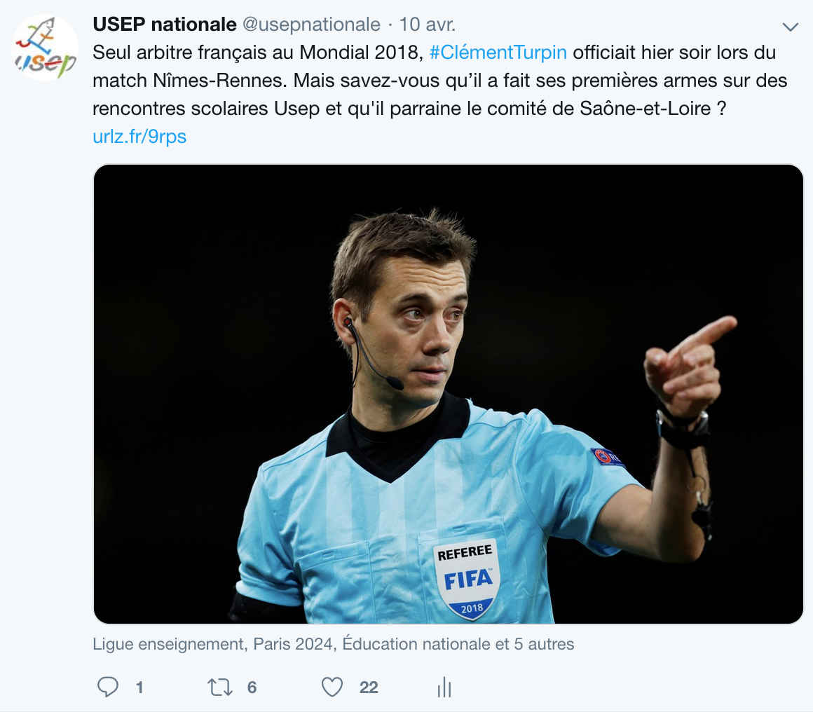
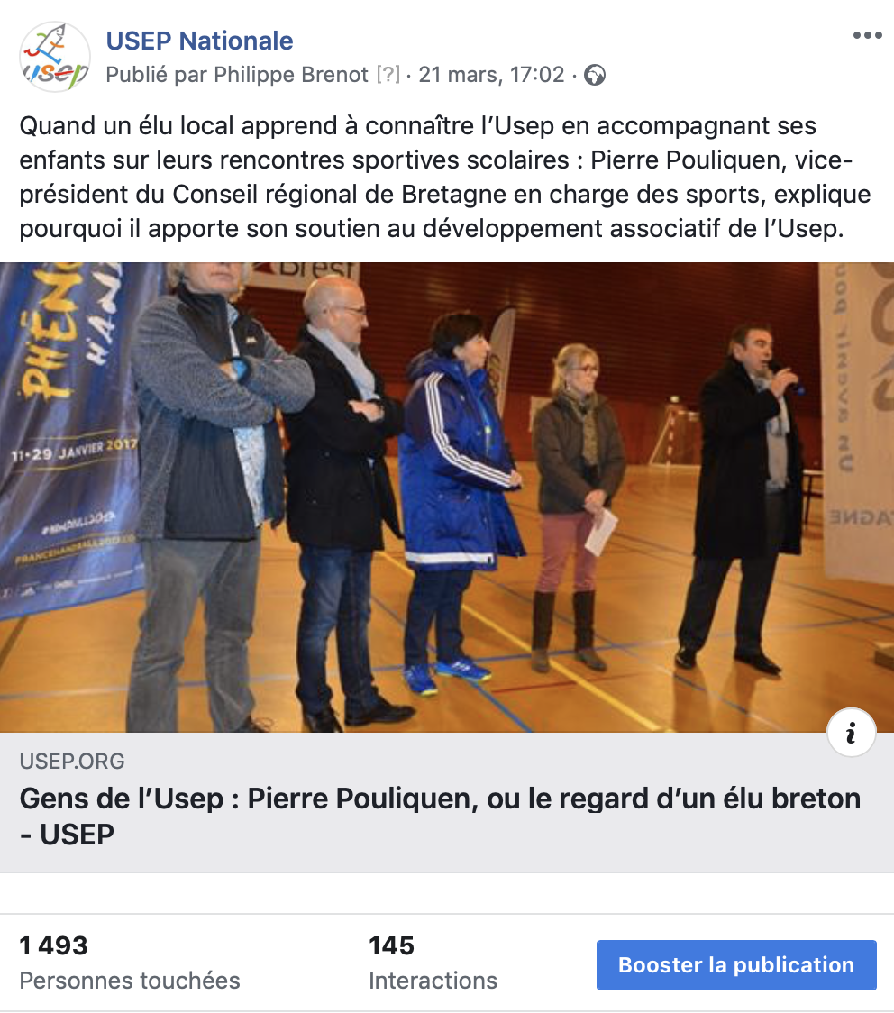
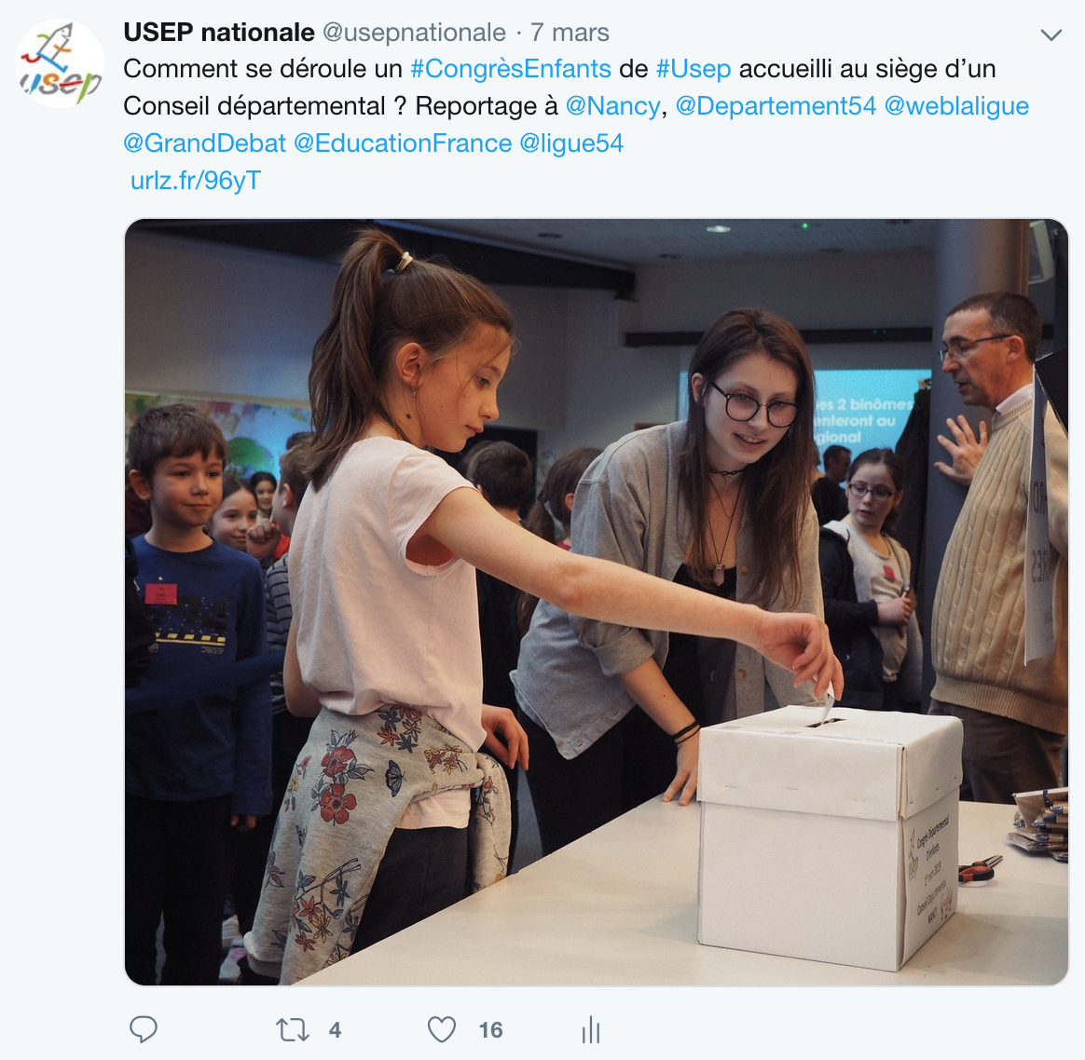
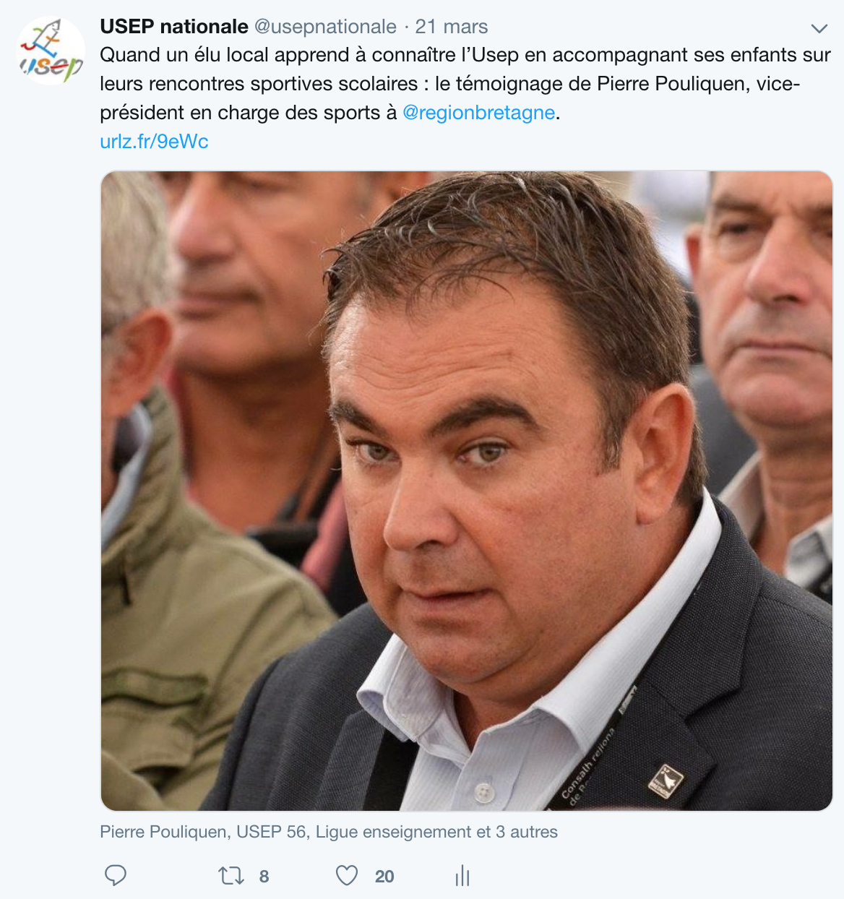
Actualités En Jeu

Slide 6
Marraines - Parrains

Slide 7
Accompagnement des comités
Kits de communication des opérations nationales (stratégie, outils capsules réseaux sociaux, droit à l’image…),
Revues de presse,
Vidéos personnalisables
Logos thématiques et activités USEP,
Visuel mondial USEP,
….

Slide 8
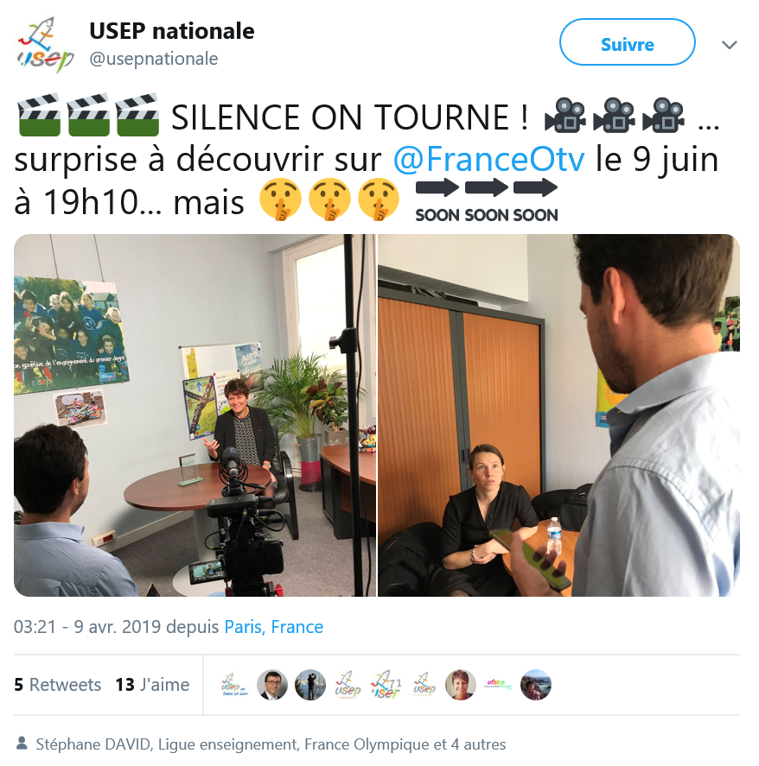
Video Bleu horizon

Slide 9

L’USEP, acteur du sport scolaire de l’Ecole publique
Continuons à l’affirmer tous ensemble

